Slide 1

Черкащина в роки в роки Великої Вітчизняної війни

Slide 2
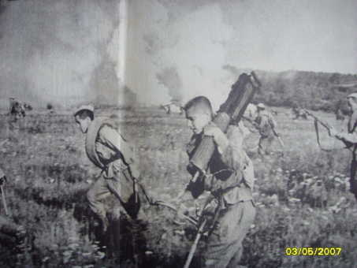
З початком Великої Вітчизняної війни Черкащина, як і вся Україна стала ареною жорстоких боїв.
57 дивізій і 13 бригад, 1300 літаків гітлерівської групи “ Південь “ були націлені на українську землю.

Slide 3
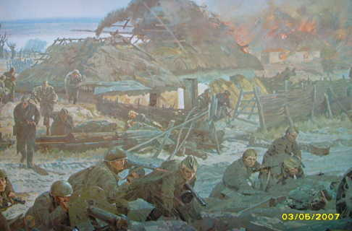
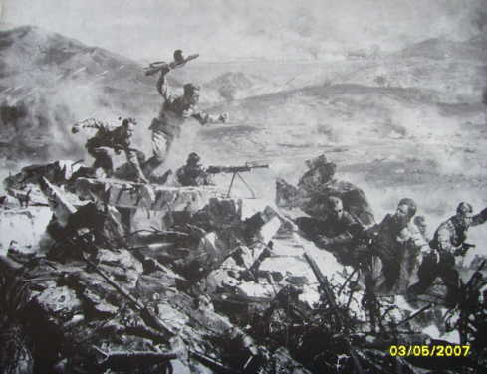
На Черкащині бої з окупантами розпочалися вже в середині липня 1941 року і тривали до кінця вересня, коли фашисти зайняли Чорнобаївський і Драбівський райони. Більш ніж два роки над краєм висіла жорстока ніч ворожої окупації.

Slide 4
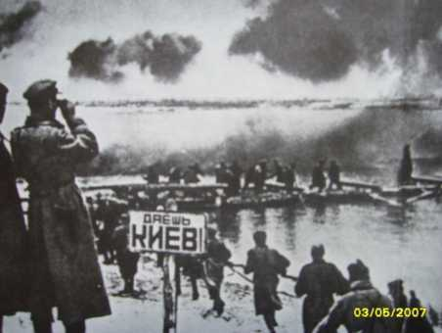
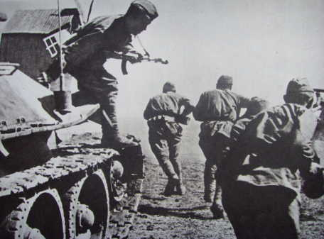
Використовуючи перевагу в живій силі і техніці, окупанти захопили в серпні — вересні всю територію краю. Під Уманню ворог створив табір смерті для радянських військовополонених.

Slide 5
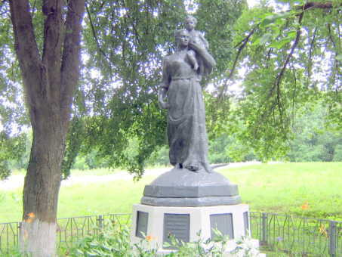
18 червня 1943 року гітлерівці оточили хутір Буда Чигиринського району і підпалили його, а потім учинили дику розправу над жителями. Всього було знищено 82 людини. На боротьбу проти гітлерівських окупантів піднялися люди, що залишилися тимчасово на окупованій території. На Черкащині діяли більше 30 партизанських загонів і з'єднань.
Пам'ятник загиблим на хуторі Буда

Slide 6


у вересні 1943 року розпочався зворотний шлях Радянської Армії. Першими – 21 вересня і 27 вересня – були визволені від гітлерівців міста Драбів і Чорнобаїв.
Чорнобайївський район

Slide 7
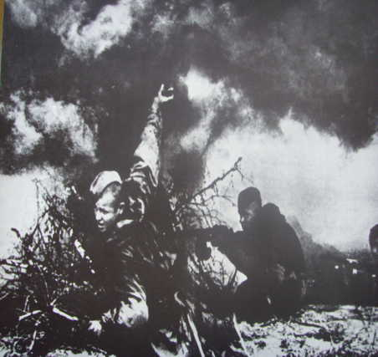
Завершилося визволення Черкащини через півроку, коли 10 березня 1944 року останній гітлерівський солдат був вигнаний за межі Уманського і Монастирищенського районів.

Slide 8
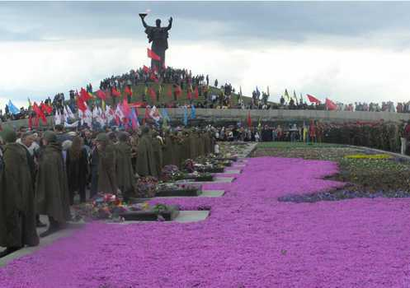
В боях з фашистами на території Черкащини полягли смертю хоробрих більше ста десяти тисяч радянських воїнів. Від кривавих дій окупантів за роки війни загинуло близько 50 тисяч жителів краю. На фронтах Великої Вітчизняної війни Черкащина втратила майже 150 тисяч своїх синів і дочок. Близько 70 тисяч жителів краю було вивезено на каторжні роботи до Німеччини

Slide 9
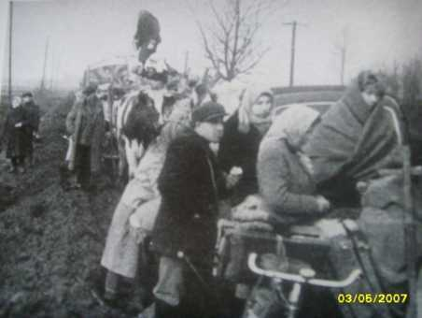
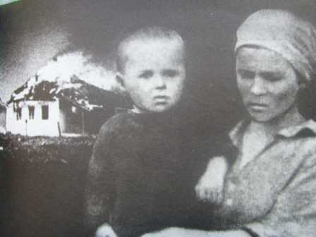
В містах і селах Черкащини створювалися винищувальні батальйони й загони народного ополчення. Трудящі відвантажували і відправляли в глибокий тил устаткування фабрик, заводів, сільськогосподарську техніку та інші цінності створювали оборонні рубежі на діючих ділянках фронту Черкаси – Первомайськ, Шпола – Вапнярка.

Slide 10
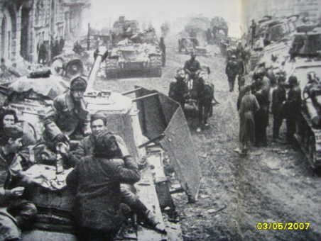
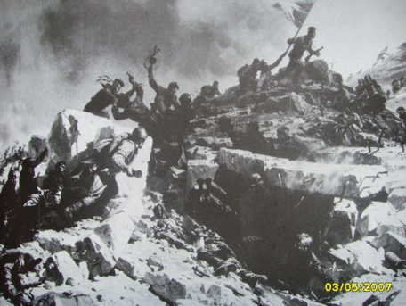
Бої за Черкаси були жорстокими. Німці перетворили всі кам'яні будинки в укріплені вогневі точки. У підвалах і на горищах засіли ворожі снайпери. Ворог безперервно кидав в атаку танки з десантами автоматників. Боротьба йшла за кожний квартал, за кожну вулицю.

Slide 11
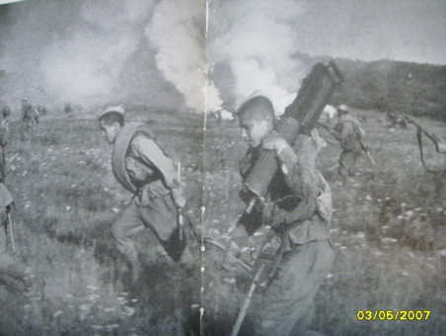
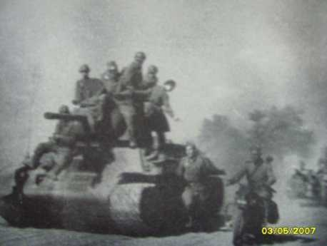
Прагнули будь-якою ціною втримати місто, ворог безперервно підкидав свіжі резерви. Долаючи впертий опір німців, наші війська вчора вночі почали вирішальний штурм міста. Одночасно був зроблений обхідний маневр з півдня, з району вокзалу, і нанесений удар з островів на Дніпрі.

Slide 12
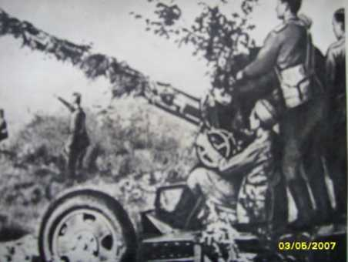
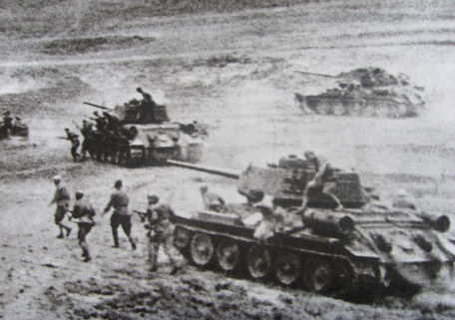
На світанку наші бійці повністю очистили місто Черкаси від німецько-фашистських загарбників. Ворог поніс величезні втрати. За останні дні в боях за місто знищено до 6000 німецьких солдатів та офіцерів. Захоплено трофеї та значну кількість полонених.

Slide 13
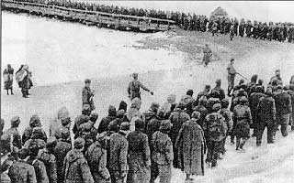
Однією з найбільших операцій того часу була Корсунь-Шевченківська битва (24 січня – 17 лютого 1944 року).

Slide 14
Корсунь-Шевченківська битва
В оточенні опинилося угрупування фашистів, яке налічувало 10 дивізій, одну мотобригаду та інші частини.
8 лютого 1944 року радянське командування, щоб уникнути зайвого кровопролиття, запропонувало гітлерівцям припинити опір і скласти зброю. Але фашистські генерали відхилили ультиматум. Бої спалахнули з новою силою.

Slide 15
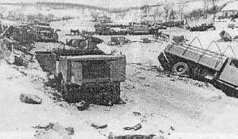
25 днів тривала ця битва. На полі бою залишилось 55
тисяч убитих, у полон здалися 18 тисяч гітлерівських солдатів
та офіцерів. Великі втрати понесла й Радянська Армія.

Slide 16
Корсунь-Шевченківська битва
23 об’єднанням і частинам Червоної Армії було присвоєне найменування „Корсунських”. За видатні бойові подвиги 86 бійців і командирів удостоєно звання Героя Радянського Союзу. Кількість тисяч воїнів нагороджено орденами і медалями

Slide 17
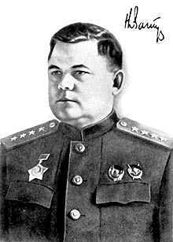
Герої Радянського Союзу - Визволителі міста Черкаси
Вату́тін Мико́ла Фе́дорович
— радянський воєначальник, генерал армії (1943), Герой Радянського Союзу (1965, посмертно). Належав до плеяди найбільш талановитих полководців Великої Вітчизняної війни. Один з 4 командувачів фронтами загиблих у роки війни (Павлов, Кирпонос, Черняховський).

Slide 18
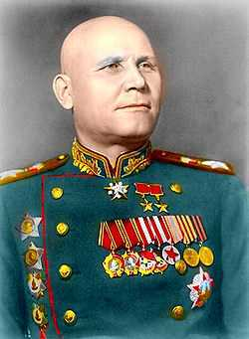
Герої Радянського Союзу - Визволителі міста Черкаси
Ко́нєв Іва́н Степа́нович
радянський воєначальник, Маршал Радянського Союзу (1944), двічі Герой Радянського Союзу
В 1944 р. за вмілу організацію й відмінне керівництво військами в Корсунь-Шевченківській операції, де було оточено й розгромлене велике вороже угруповання, Конєву було присвоєне військове звання Маршала Радянського Союзу

Slide 19
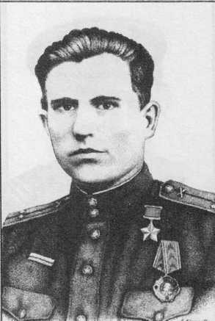
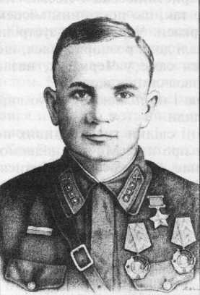
Герої Радянського Союзу - Визволителі міста Черкаси
Молотков В.М.
Битюцький П.С.

Slide 20
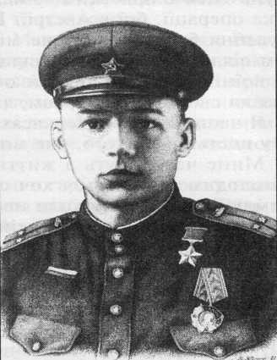
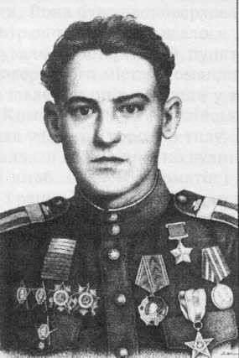
Герої Радянського Союзу - Визволителі міста Черкаси
Вернигора П.Л.
Жужома М.І.

Slide 21
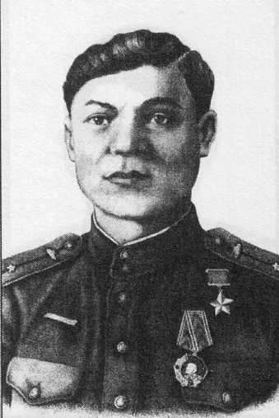
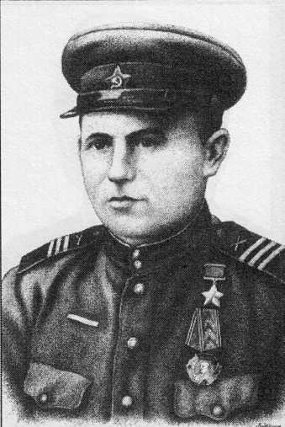
Герої Радянського Союзу - Визволителі міста Черкаси
Смірнов І.Ф.
Лазарев Ф.Ф.

Slide 22
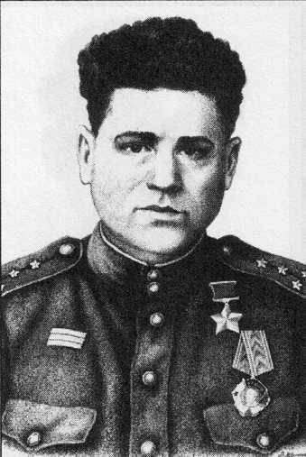
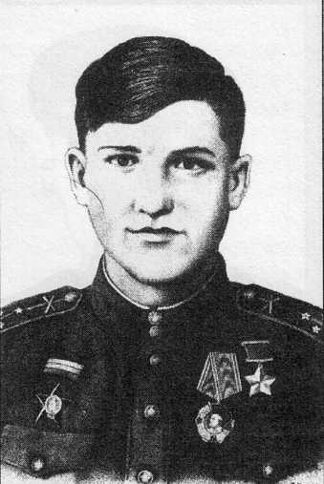
Герої Радянського Союзу - Визволителі міста Черкаси
Пилипенко М.В.
Поднєвич В.П.

Slide 23
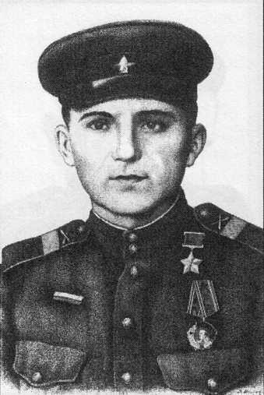
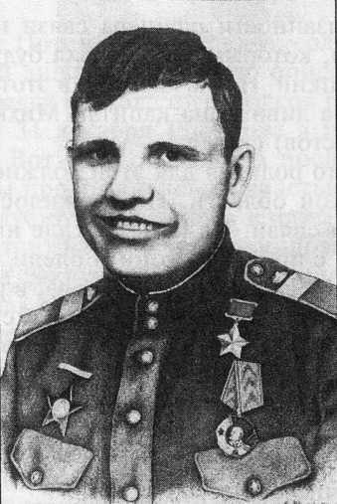
Герої Радянського Союзу - Визволителі міста Черкаси
Онопрієнко І.О.
Хоменко Г.С.

Slide 24
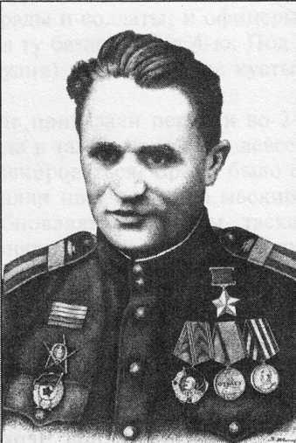
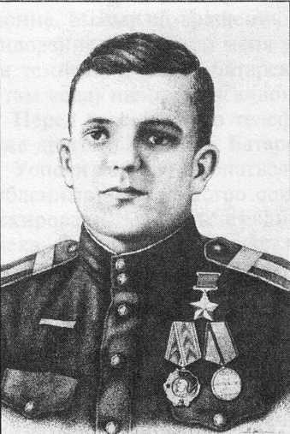
Герої Радянського Союзу - Визволителі міста Черкаси
Тарасков Д.Ф
Суріков О.П.

Slide 25
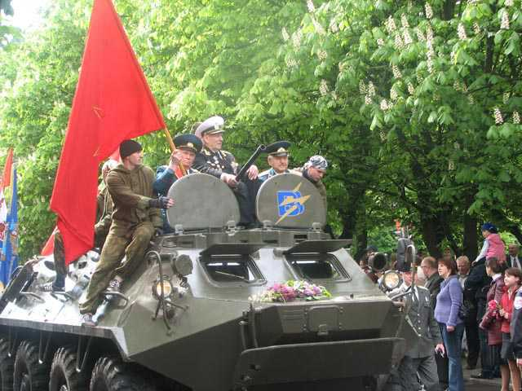
ВетераниЧеркащини…

Slide 26
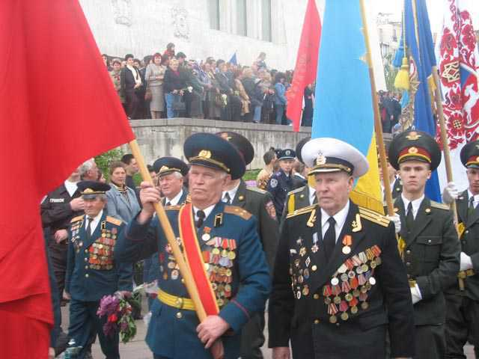
Ветерани Черкащини…

